Slide 1

Mapa mental
Subtema
1
Información adicional
Subtema
2
Tema principal
Información adicional
Subtema
3
Información adicional
Información adicional
https://education.texashistory.unt.edu

Slide 2

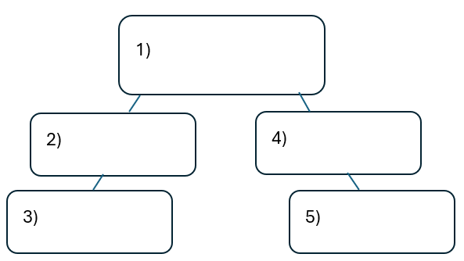


Calentamiento:
Sigue las instrucciones de tu calentamiento
Usa el banco de palabras provisto para completar el pequeño mapa mental en tu calentamiento.
Coloca cada término donde creas que encaja mejor en tu mapa mental.
Hable con un compañero.
https://education.texashistory.unt.edu

Slide 3
Compartir con la clase
Creo que el tema principal en el recuadro número uno es_______
Creo que el subtema en el cuadro número dos es ____, y el cuadro número tres es ____
Creo que el subtema en el recuadro número cuatro es ____, y el recuadro número cinco es ____
https://education.texashistory.unt.edu

Slide 4
Pregunta esencial
Cómo se conectan entre sí los términos y conceptos clave de la Unidad 2: Edad de contacto?
https://education.texashistory.unt.edu

Slide 5
En la lección de hoy...
Haremos conexiones entre términos y conceptos clave dentro de toda la Unidad 2: Edad de contacto
Crearé un mapa mental usando términos y conceptos de la presentación de diapositivas de la clase.
https://education.texashistory.unt.edu

Slide 6
Tema de la unidad
En el medio de tu mapa mental, escribe el tema del cuadro de abajo. Escríbelo en grande, pero deja mucho espacio para obtener más información
Exploración española
https://education.texashistory.unt.edu

Slide 7
Subtemas de la unidad
Agregue los siguientes subtemas en torno al tema principal. Deje suficiente espacio alrededor de cada uno para obtener más información.
Causas
Efectos
Gente
Eventos
https://education.texashistory.unt.edu

Slide 8
Hacer conexiones
Conecta cada elemento a continuación con uno de los temas de tu mapa mental.
Puede haber más de un lugar en el que se conecten estos elementos. Prepárate para explicar dónde pones cada uno.
El intercambio colombino
Dios, oro y gloria
Hernán Cortés
The Reconquista
Cristóbal Colón
Conquistador
https://education.texashistory.unt.edu

Slide 9
Hacer conexiones2
Conecta cada elemento a continuación con uno de los temas de tu mapa mental.
Puede haber más de un lugar en el que se conecten estos elementos. Prepárate para explicar dónde pones cada uno.
Alonso Álvarez de Pineda
Cabeza de Vaca
Los aztecas
Plantaciones
Tenochtitlan
Alimentos, plantas, ganado
https://education.texashistory.unt.edu

Slide 10
Hacer conexiones3
Conecta cada elemento a continuación con uno de los temas de tu mapa mental.
Puede haber más de un lugar en el que se conecten estos elementos. Prepárate para explicar dónde pones cada uno.
Francisco Vazquez de Coronado
Caballos
Cultivos comerciales
1519
Varado en Florida
Ciudad de México
https://education.texashistory.unt.edu

Slide 11
Hacer conexiones4
Conecta cada elemento a continuación con uno de los temas de tu mapa mental.
Puede haber más de un lugar en el que se conecten estos elementos. Prepárate para explicar dónde pones cada uno.
Enfermedad
Nueva España
La Relacion Libro
Estevanico
1492
Mapa del Golfo de México
https://education.texashistory.unt.edu

Slide 12
Hacer conexiones5
Conecta cada elemento a continuación con uno de los temas de tu mapa mental.
Puede haber más de un lugar en el que se conecten estos elementos. Prepárate para explicar dónde pones cada uno.
El Salón
Colonización
7 Ciudades de Cíbola
Hernando de Soto
Juan de Oñate
Suroeste explorado
https://education.texashistory.unt.edu

Slide 13
Hacer conexiones6
Conecta cada elemento a continuación con uno de los temas de tu mapa mental.
Puede haber más de un lugar en el que se conecten estos elementos. Prepárate para explicar dónde pones cada uno.
Exploró el sureste
Fuerte de San Luis
El Paso, TX
Amenaza francesa
Santa Fe, NM
Minas de plata
https://education.texashistory.unt.edu

Slide 14

Crear conexiones6
Ahora tómese unos minutos para agregar cualquier información que se le ocurra a su mapa mental.
Puede agregar hechos, descripciones, explicaciones, información cultural o cualquier otra cosa que se le ocurra.
https://education.texashistory.unt.edu

Slide 15
Boleto de salida
Completa la oración que resume la idea principal de nuestra unidad.
Hable con un compañero.
https://education.texashistory.unt.edu

Slide 16
Comparte tu respuesta
El ___________ se caracteriza principalmente por __________
https://education.texashistory.unt.edu

